Slide 1
LabHero
De protótipo académico a campanha de 40 missões
com simulação metabólica e versão web
Tomás Henrique Alves Melo
Estágio de Verão BRAIN@UM · CEB, Universidade do Minho
Sob orientação de Óscar Dias e Bruno Sá · Setembro de 2026
40 missões
2 modelos
110 ficheiros de teste
Web + Teacher
Notes:
Boa tarde. Sou o Tomás Melo e vou apresentar o trabalho desenvolvido no estágio de verão no CEB. O LabHero já existia como protótipo académico; o meu objetivo foi expandi-lo em três frentes: conteúdo e progressão, profundidade da simulação metabólica e disponibilização web. Em vez de percorrer o relatório secção a secção, vou mostrar sobretudo a transformação entre o ponto de partida e o resultado final. [~35s]

Slide 2
O ponto de partida
O protótipo já demonstrava a ideia — mas ainda não suportava uma utilização continuada.
VERSÃO INICIAL
3 missões
Questão do estágio
3 laboratórios e uma campanha ainda curta, sem progressão comparável à versão final.
Como transformar este protótipo num recurso mais completo, cientificamente interpretável e utilizável diretamente no browser?
Simulação pouco interpretável
FBA, pFBA, lMOMA e ROOM já estavam expostos, mas o resultado visível era essencialmente escalar.
Três objetivos: conteúdo & narrativa · desafios de modelação · disponibilização web
Web experimental
Um modelo, backend ~100 linhas, estado web apenas em memória e sem deployment produtivo consolidado.
Notes:
O ponto de partida não era zero: o protótipo já tinha três missões, um simulador e compatibilidade web experimental. Também já expunha FBA, pFBA, lMOMA e ROOM. O problema era a escala e a experiência: pouco conteúdo, resultados difíceis de interpretar e uma versão web sem persistência real nem caminho de produção consolidado. A pergunta do estágio foi portanto como transformar isto num recurso utilizável de ponta a ponta. [~55s]

Slide 3
A transformação em números
O resultado final não é “mais conteúdo” apenas — é uma mudança de escala em jogo, ciência e engenharia.
MISSÕES
MODELOS
BACKEND
TESTES
3
40
1
2
100
750+
0
110
→
→
→
→
+ rota Easy de 11
E. coli core + iMM904
linhas de código (~ → >)
ficheiros test_*.py
E, sobretudo:
2 modos: Normal + Easy
6 novas skins
Teacher Preview autenticado
localStorage + autosave
Notes:
Esta é a escala da transformação. As missões passaram de 3 para 40, com uma rota Easy de 11; os modelos passaram de um para dois; o backend cresceu de cerca de 100 para mais de 750 linhas; e foi criada uma suite de regressão distribuída por 110 ficheiros de teste. Importante: não apresento os quatro métodos como algo criado do zero — eles já apareciam na interface inicial. O trabalho foi integrá-los de forma robusta e pedagógica, com referências e diagnósticos claros. [~55s]

Slide 4
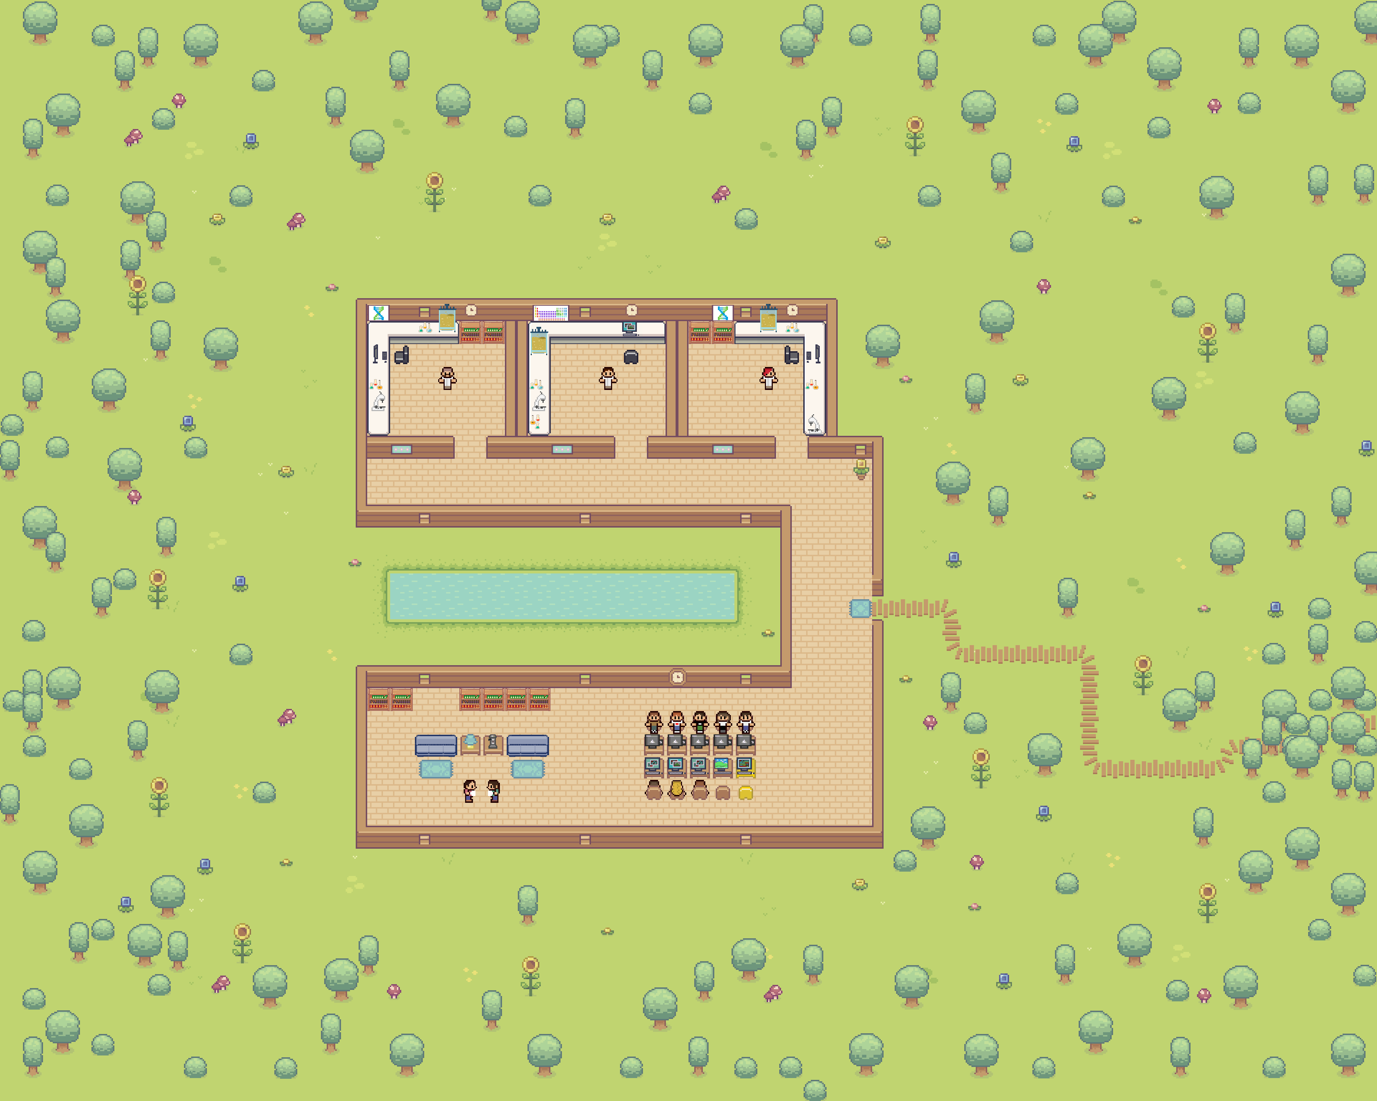
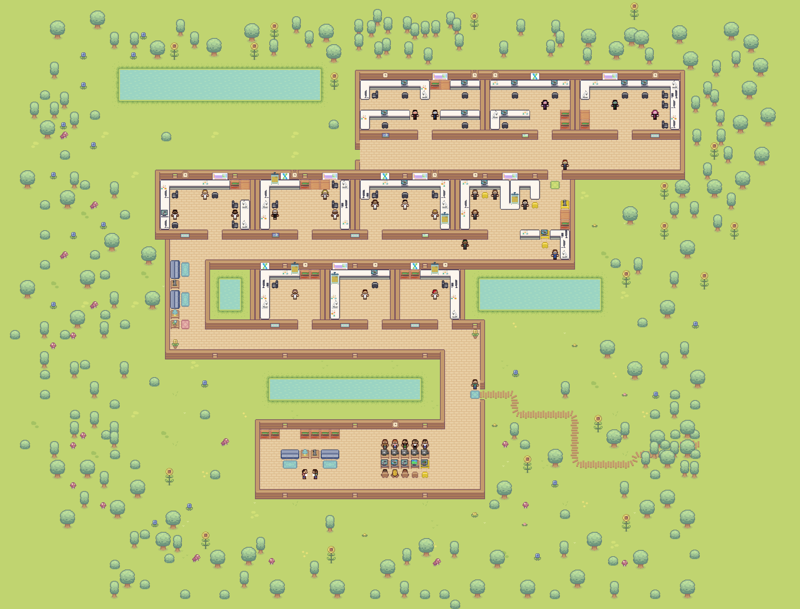
Objetivo 1 — De 3 missões a uma campanha completa
A expansão foi narrativa, espacial e mecânica — não apenas um aumento do número de missões.
ANTES
DEPOIS
Normal · 40 missões
Easy · 11 missões
Inventory
Golden Lab + Egg
Quest Tracker
Final Results
Notes:
No primeiro objetivo, a mudança é visível no próprio mapa. A campanha cresceu de 3 para 40 missões, organizada por laboratórios temáticos e com progressão por portas. Criei também uma rota Easy de 11 missões para sessões mais curtas, mantendo a numeração canónica. À volta da campanha surgiram sistemas de pontuação e chaves, Inventory, sete skins, Golden Lab, Golden Egg, Quest Tracker e um ecrã de resultados finais. O objetivo era que a progressão científica fosse também uma progressão de jogo. [~60s]

Slide 5
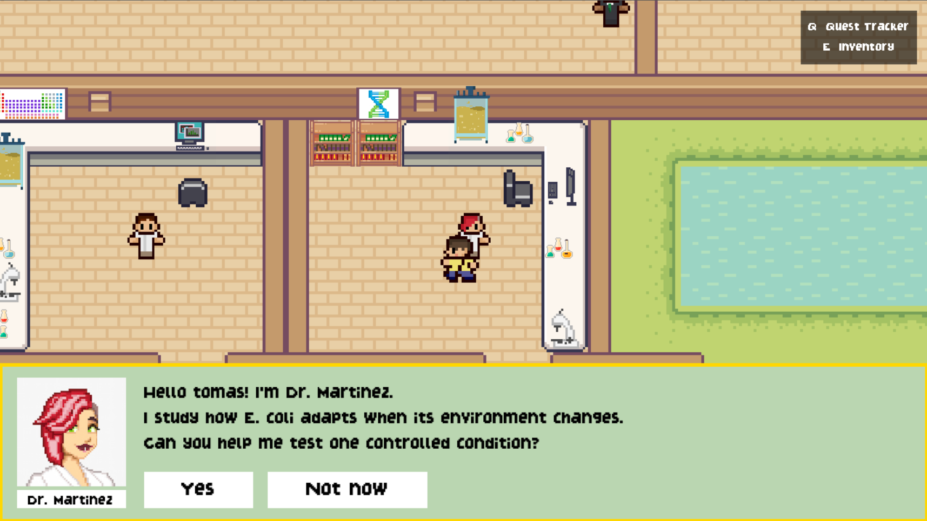
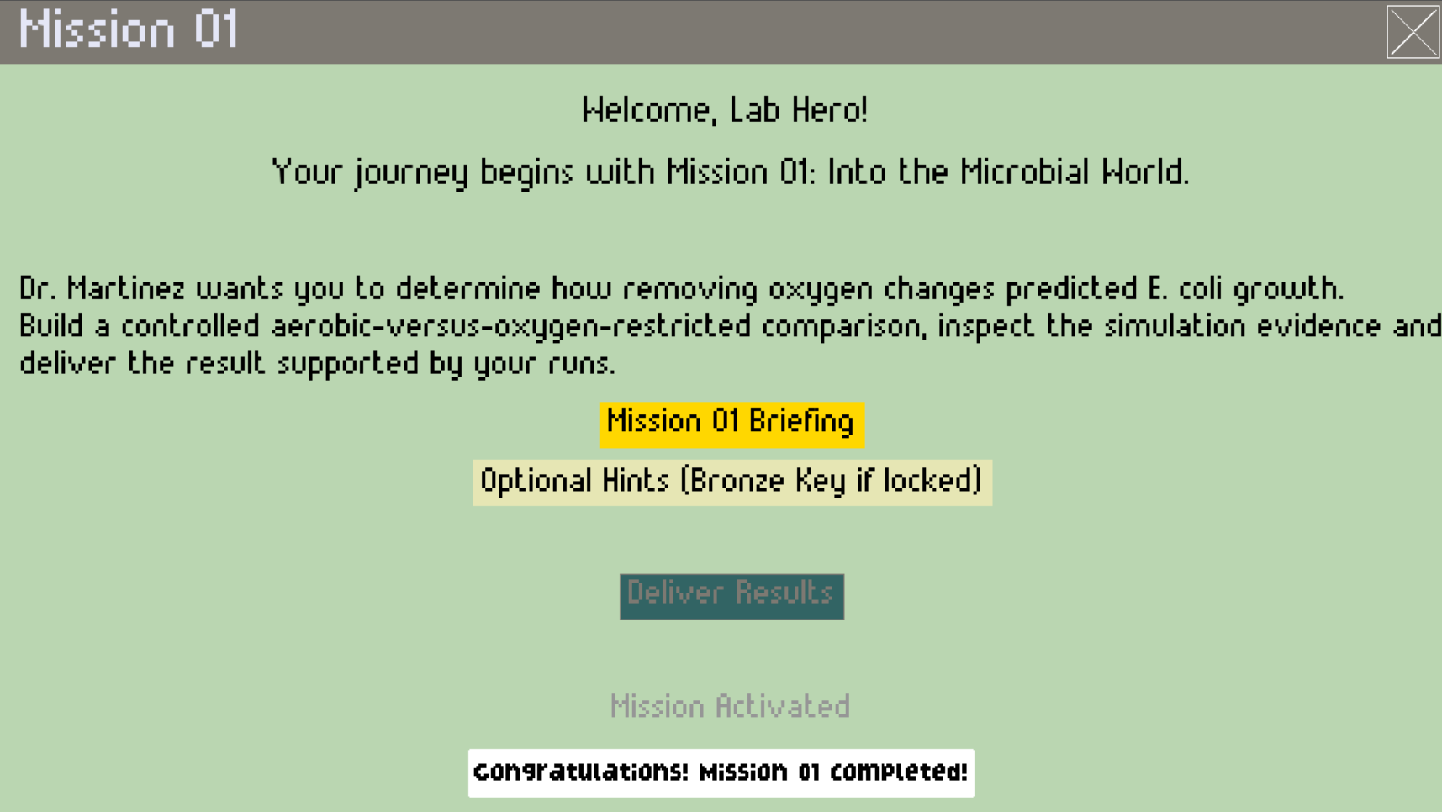
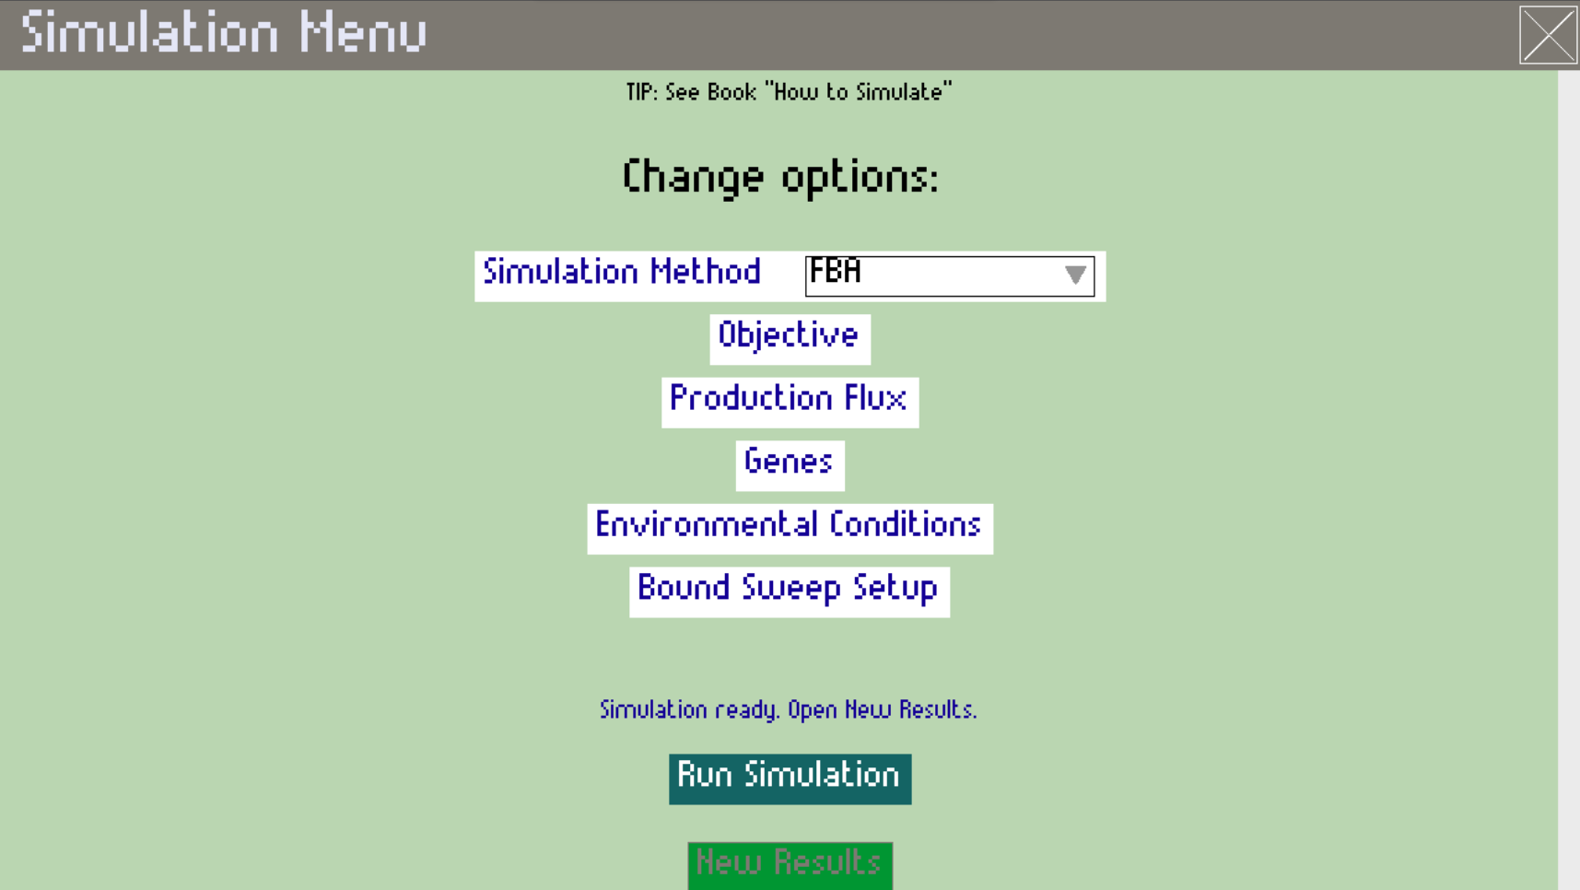
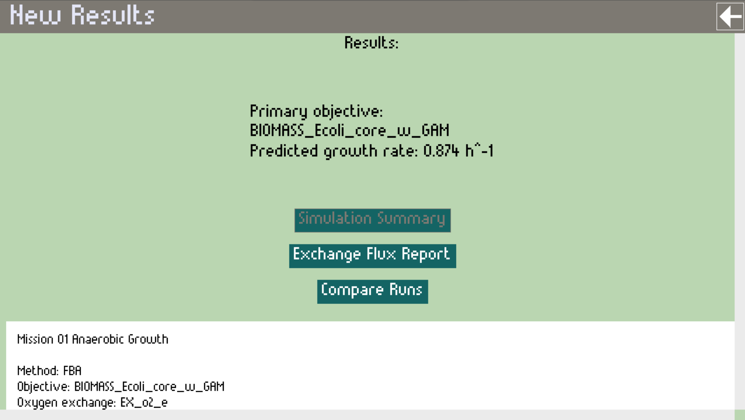
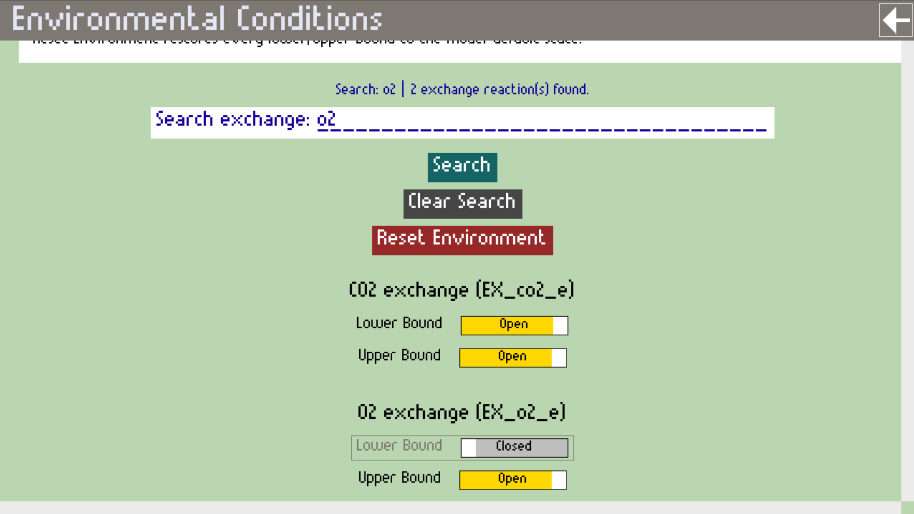

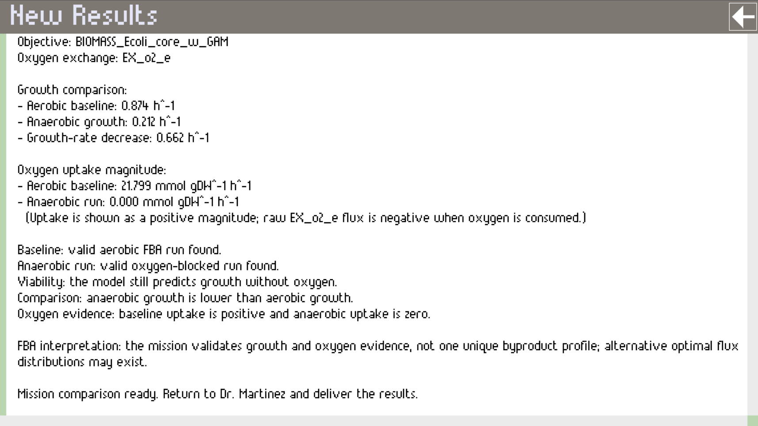
Fluxo de conclusão de uma missão
A Missão 01 ilustra o ciclo: interação, briefing, configuração, execução, leitura e entrega de resultados.
1. Falar com o NPC
2. Briefing da missão
3. Abrir o menu de simulação
4. Correr a baseline aeróbia
5. Configurar o ambiente
6. Correr a condição anaeróbia
7. Interpretar o relatório da missão
8. Entrega da missão
NPC → briefing → simulador → baseline aeróbia → ambiente → anaeróbia → relatório da missão → entrega da missão

Slide 6
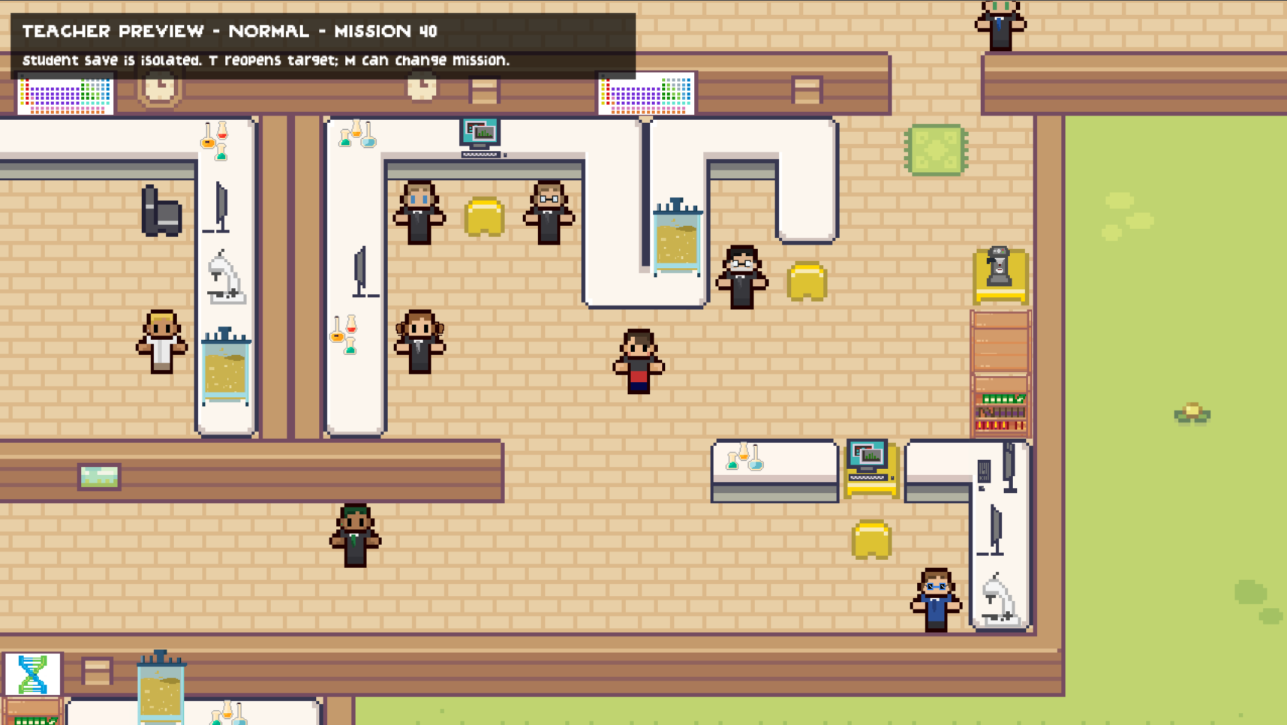
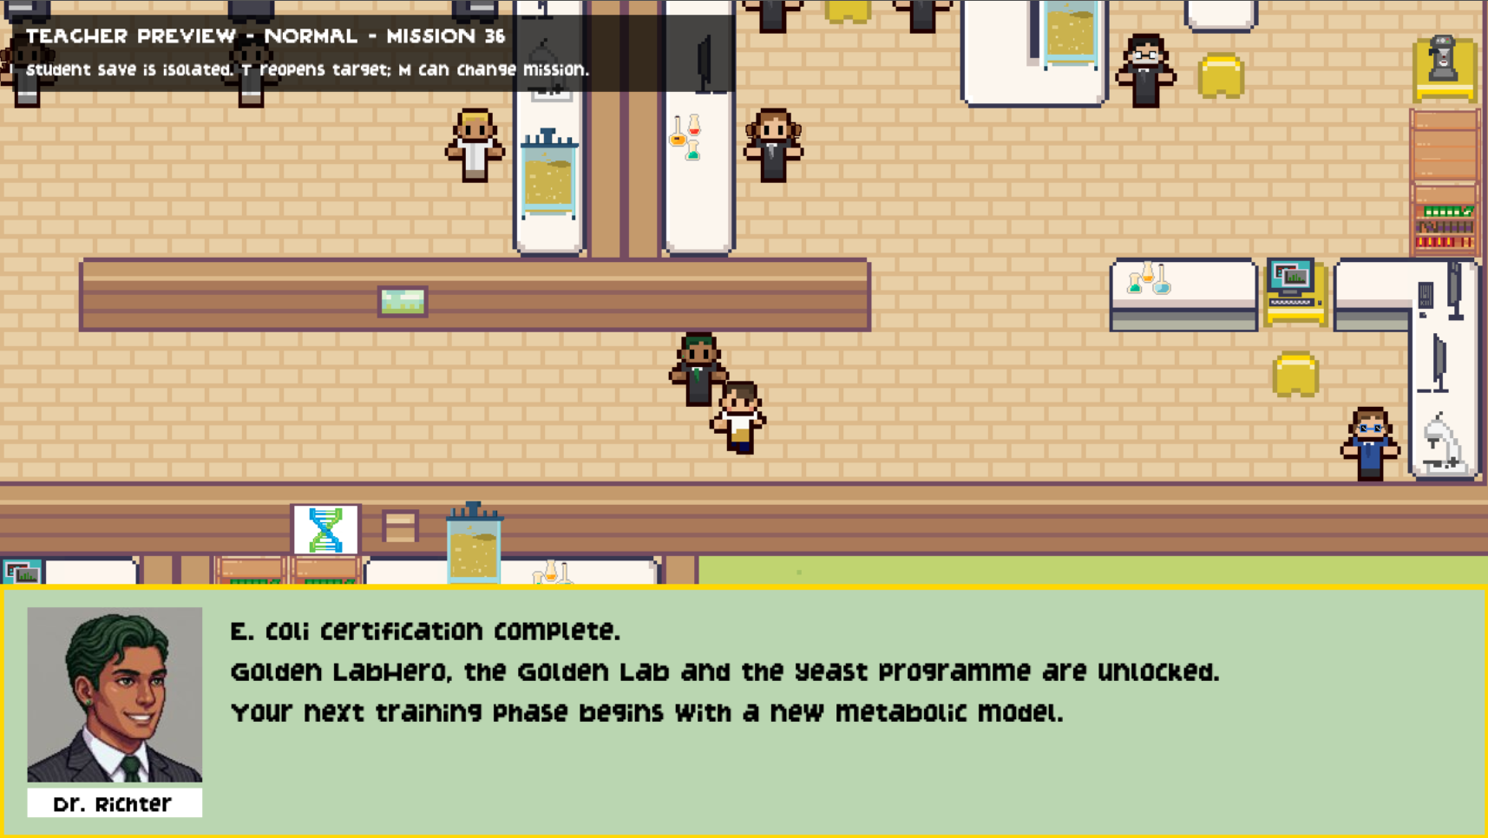
Golden Lab
A fase final introduz a levedura iMM904 e desbloqueia uma nova área, novo programa e uma skin exclusiva.
Desbloqueio
• Normal: concluir a M35 desbloqueia o Golden Lab, o
programa de levedura e a skin Golden LabHero.
• Easy: a skin Golden LabHero não é desbloqueada.
• A nova fase muda o foco de E. coli para levedura iMM904.
• Funciona como transição para a parte final da campanha.
Golden Lab: área introdutória ao programa de levedura.
Golden LabHero
Skin exclusiva

Slide 7
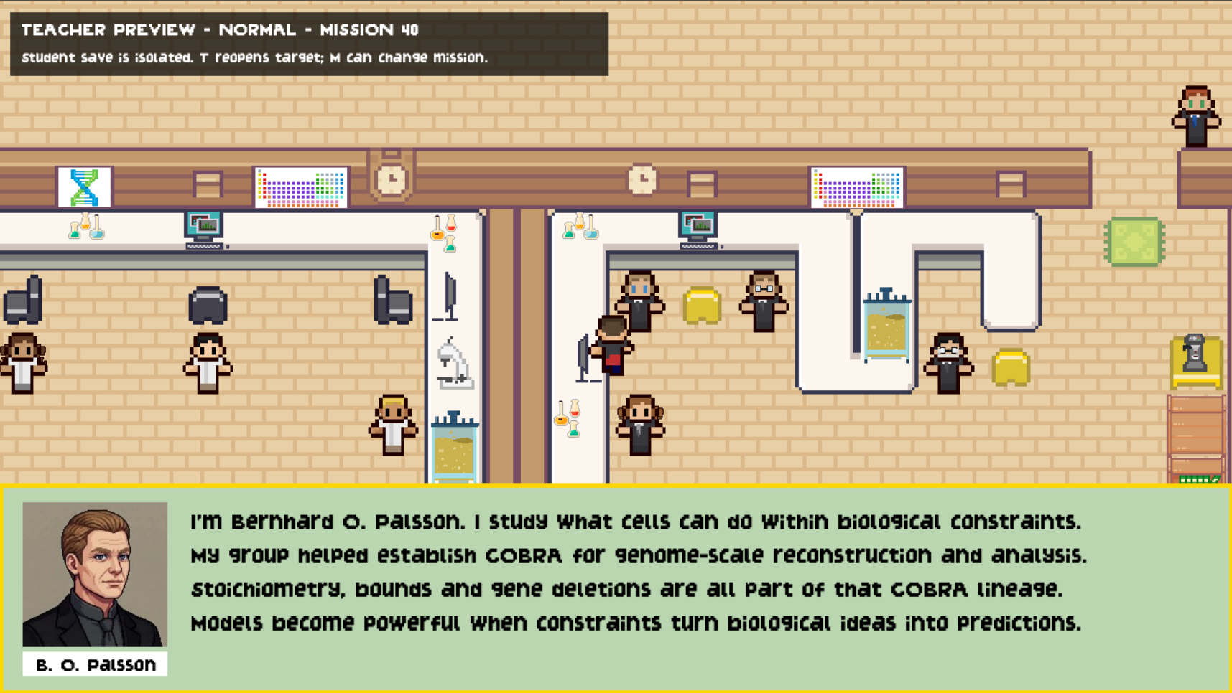
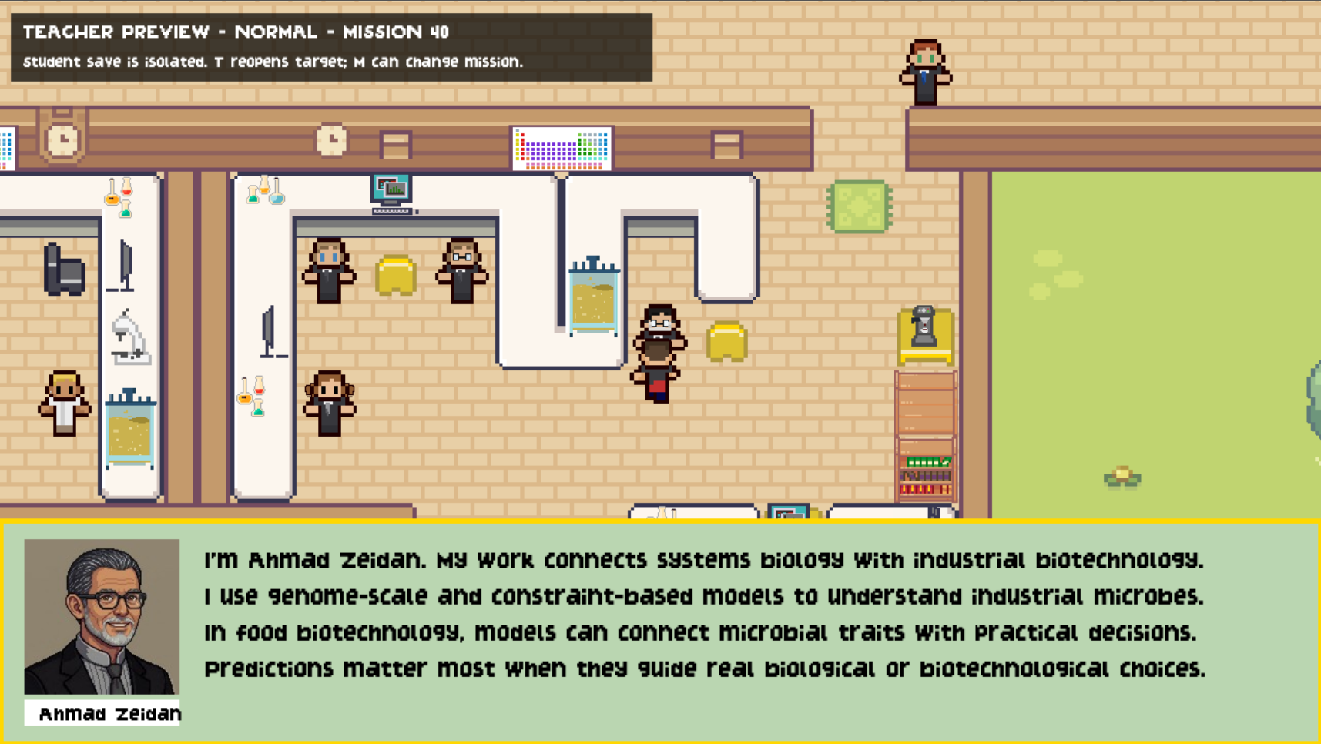
Cientistas homenageados no Golden Lab
O Golden Lab presta homenagem a referências de systems biology e metabolic engineering.
Isabel Rocha — OptFlux e desenho de estirpes
Bernhard O. Palsson — COBRA e análise baseada em restrições
Jens Nielsen — levedura, systems biology e metabolic engineering
Chris Henry — ModelSEED / KBase e reconstrução de modelos
Ahmad Zeidan — biotecnologia industrial e alimentar
Bernhard O. Palsson
Ahmad Zeidan
COBRA e genome-scale reconstruction
Modelos à escala genómica e biotecnologia
LabHero · Estágio de Verão
CEB · Universidade do Minho

Slide 8
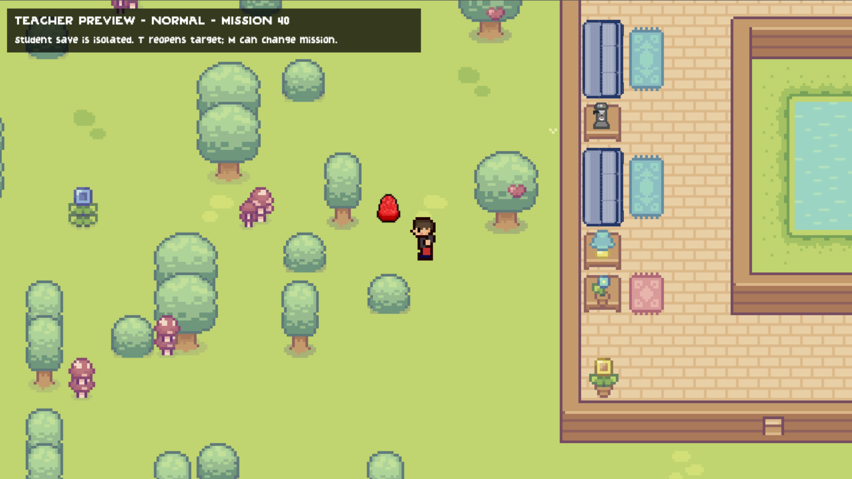
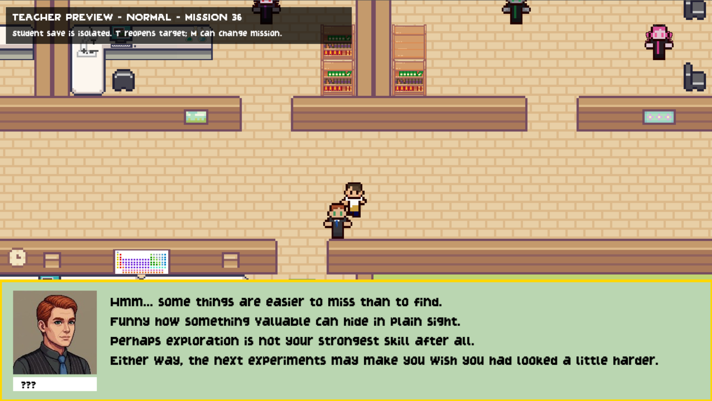
Golden Egg: exploração opcional e recompensa escondida
Foi acrescentado um easter egg que recompensa a exploração do mapa sem interferir com a progressão principal.
Como funciona
• É uma recompensa de exploração: não é necessária para completar a campanha.
• Se for encontrado antes do fim da campanha, dá chaves extra úteis para pistas.
• A recompensa é persistente e só pode ser obtida uma vez.
• Se o jogador o descobrir apenas depois de terminar a campanha, já não recebe a recompensa.
• O diálogo com “???” acrescenta um pequeno momento narrativo e reforça a ideia de descoberta.
Golden Egg escondido numa zona opcional do mapa.
Normal: +3 Gold Keys
Easy: +1 Gold Key
Só conta se o Golden Egg for encontrado antes da campanha terminar.
Interação com a personagem “???” ligada ao easter egg.

Slide 9
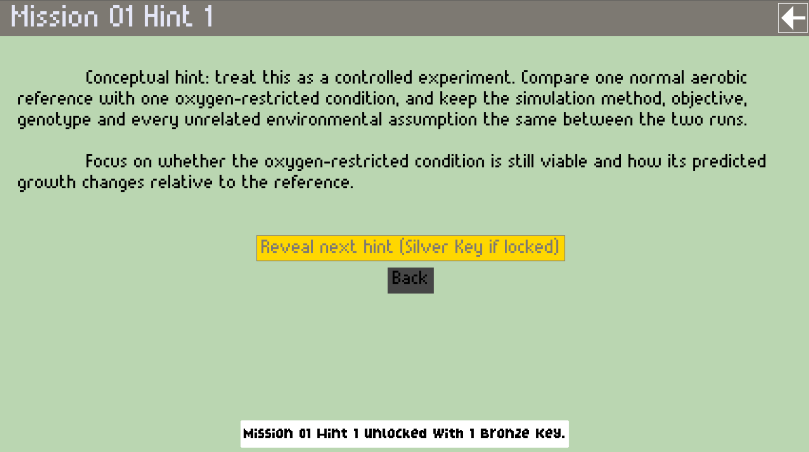
Robustez das missões
A validação deixou de depender de respostas hardcoded e passou a usar o estado real do simulador.
O que mudou
A missão verifica diretamente objetivo, ambiente, knockouts e resultados da simulação.
Desafios de desenho de estirpe podem aceitar diferentes respostas válidas, desde que cumpram os critérios científicos.
Cada missão começa com 5 pontos base; com pistas, a pontuação desce para 3 / 2 / 1.
Cada submissão final errada aplica uma penalização adicional de 1 ponto.
Sistema de pistas por níveis (Bronze / Prata / Ouro)
Ideia pedagógica: o jogador configura, executa, interpreta e só depois conclui.
Notes:
Aqui mostro a transição para a fase final do jogo. Depois da Missão 35, na rota Normal, o jogador desbloqueia o Golden Lab, a skin Golden LabHero e o programa de levedura iMM904. Na rota Easy, o Golden Lab fica acessível após a Missão 27 para a campanha terminar em M36, mas a skin Golden LabHero mantém-se exclusiva da rota Normal. Além disso, o Golden Lab funciona como uma pequena hall of fame com homenagens a Isabel Rocha, Bernhard O. Palsson, Jens Nielsen, Chris Henry e Ahmad Zeidan.

Slide 10
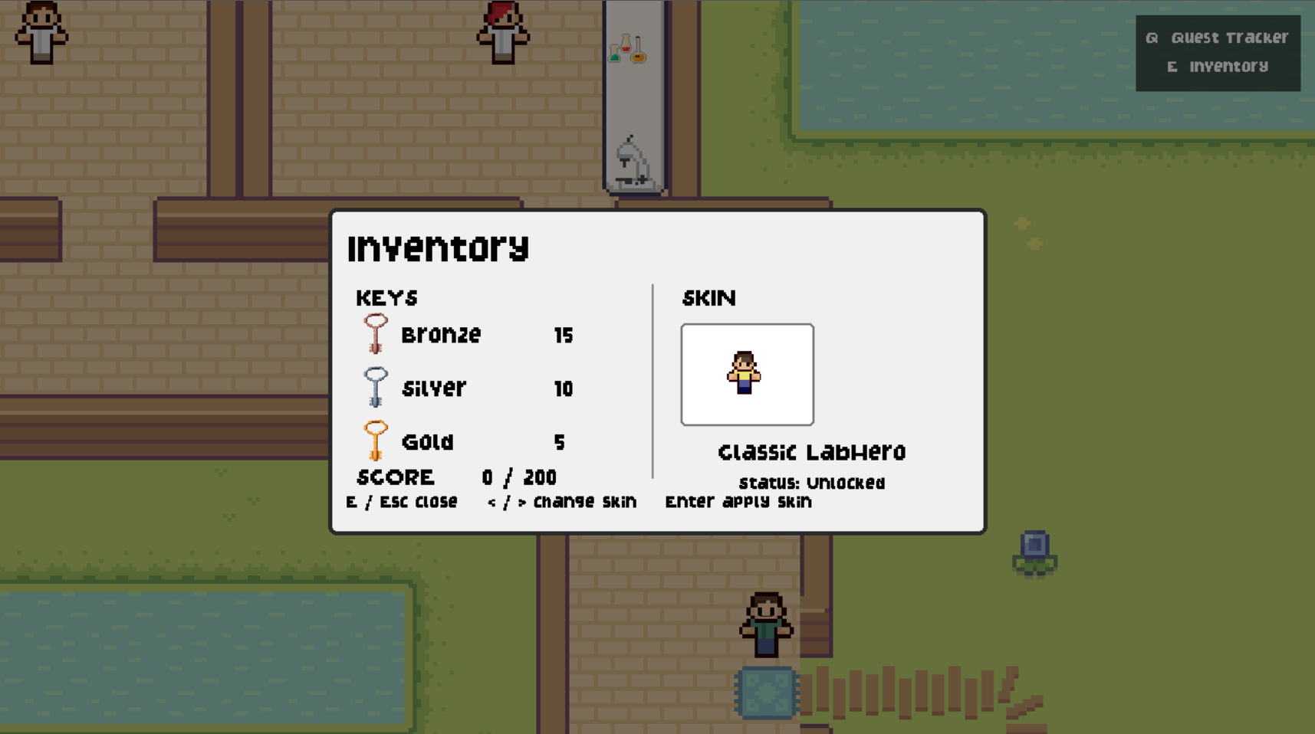
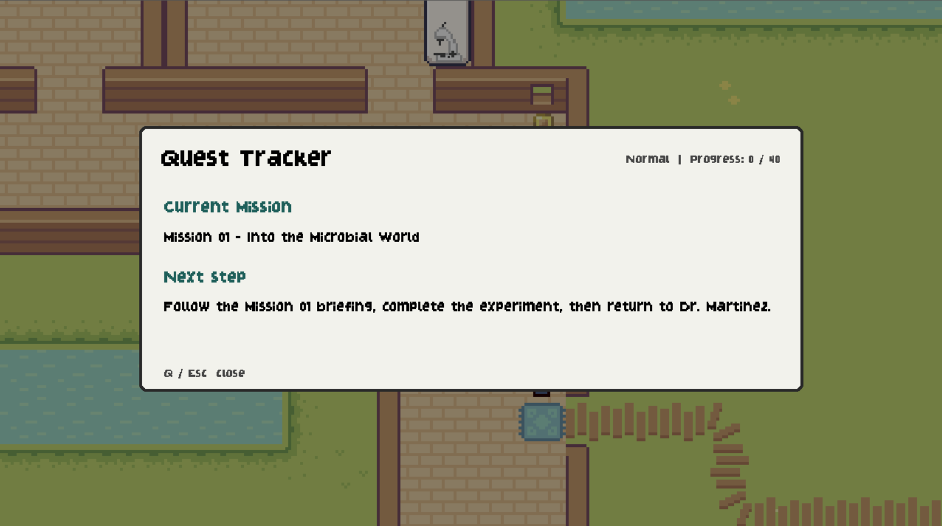
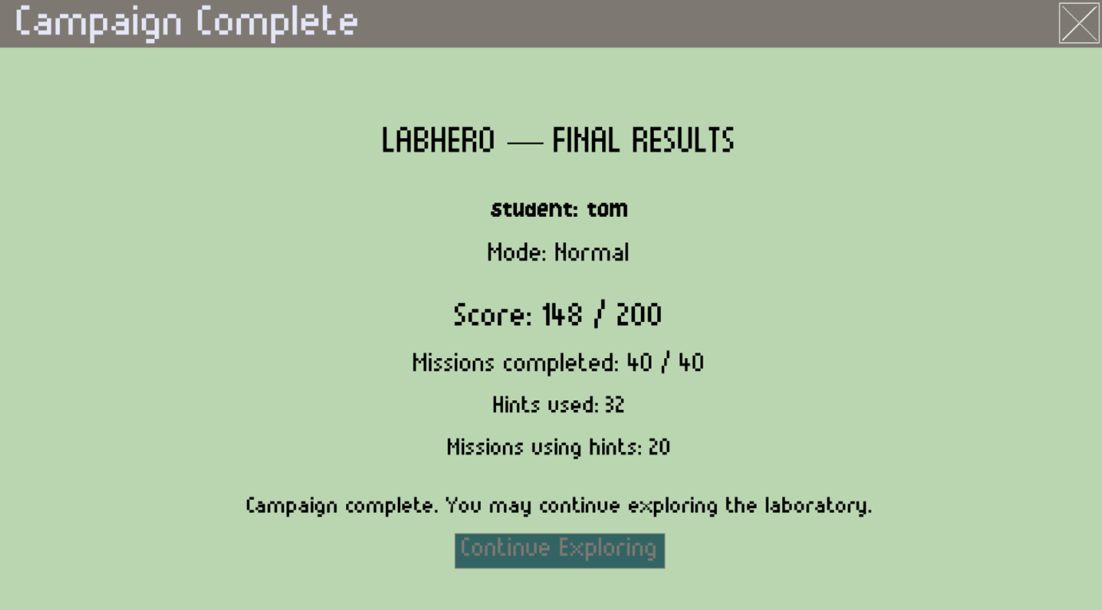
Apoio ao jogador e experiência de campanha
Para além da progressão científica, o jogo passou a oferecer acompanhamento, feedback e pequenos elementos de polimento.
Inventory, Quest Tracker e Final Results ajudam o jogador a consultar chaves, trocar skins, acompanhar a campanha e rever o desempenho no fim.
Inventory: chaves, score e skins
Quest Tracker: missão atual e próximo passo
Final Results: resumo do desempenho
Notes:
Aqui destaco os menus de apoio ao jogador. O Inventory reúne chaves, pontuação e skins; o Quest Tracker mostra a missão atual e o próximo passo; e o Final Results resume o desempenho no fim da campanha. Estes elementos tornam a campanha mais acompanhável, especialmente quando há muitas missões e pistas opcionais.

Slide 11
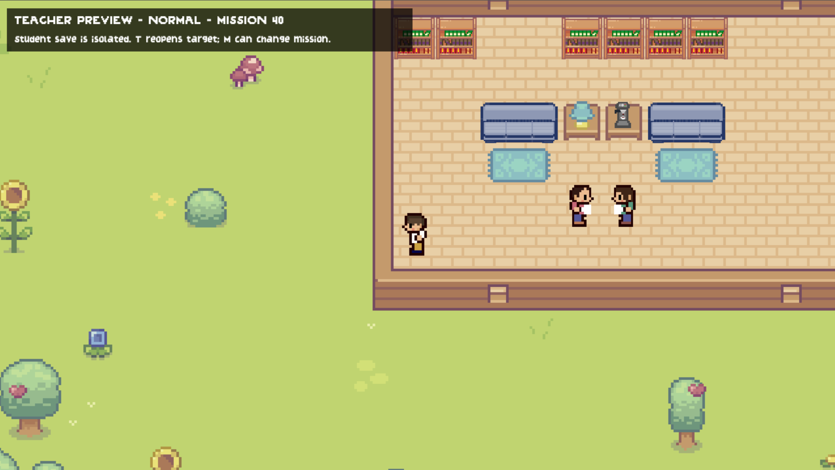
Consumíveis: pequenas mecânicas de exploração
Foram adicionados objetos que alteram temporariamente a velocidade do jogador e dão mais vida ao mapa.
Efeito no jogador
Coffee
acelera temporariamente
900 px/s
Lamp
abranda temporariamente
600 px/s
Apple
repõe velocidade base
750 px/s
Objetivo: reforçar a exploração sem desviar o
foco principal dos desafios científicos.
Exemplo no mapa: coffee, apple e lamp como objetos interativos
LabHero · Estágio de Verão
CEB · Universidade do Minho

Slide 12
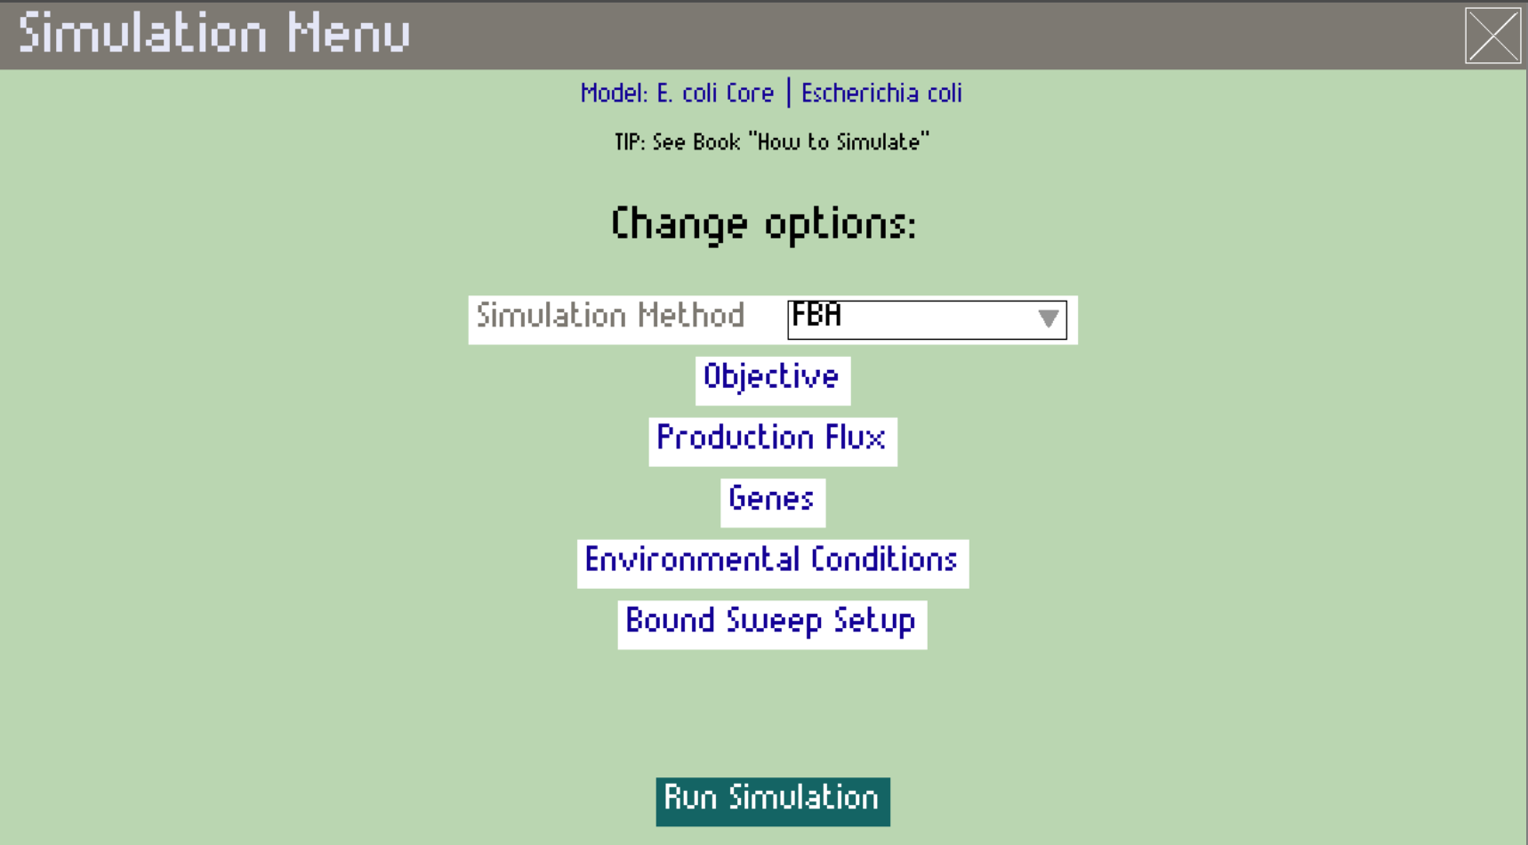
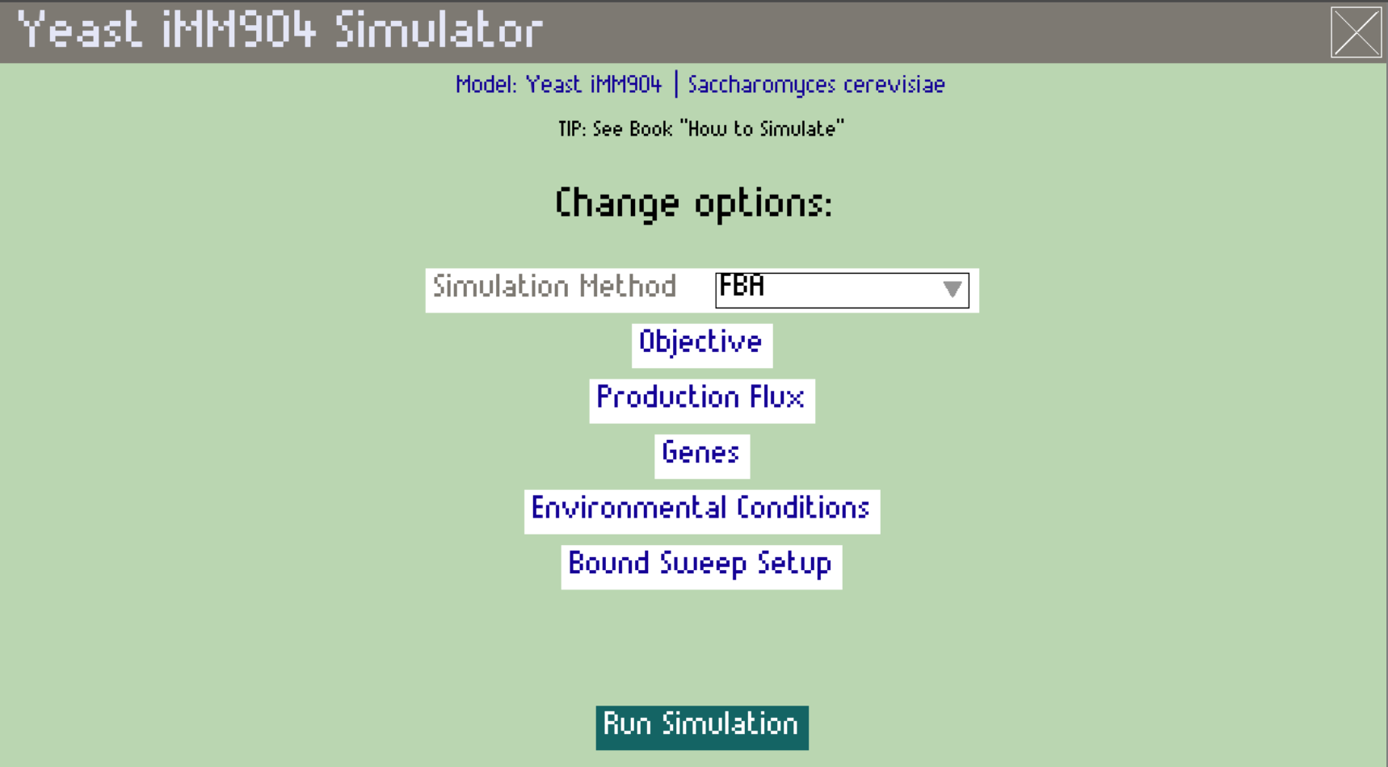
Objetivo 2 — O simulador passou a produzir evidência
A resposta correta deixa de vir do texto: o jogador tem de configurar, executar, interpretar e concluir.
Métodos e referências
E. coli core
FBA
otimização do objetivo
pFBA
solução parcimoniosa · referência ROOM
lMOMA
formulação linear de MOMA · ref. FBA
ROOM
formulação MILP · SciPy/HiGHS
Levedura iMM904
Exemplos de desafios ao longo da campanha
• reações de troca + Exchange Finder
• knockouts e regras GPR
• desenho com limite de knockouts
• crescimento vs. produção
• bound sweeps nas missões finais
Notes:
O segundo objetivo foi tornar a modelação metabólica realmente parte da resolução das missões. O simulador de E. coli usa FBA, pFBA, lMOMA e ROOM; no ROOM a referência wild-type é pFBA, enquanto no lMOMA é obtida por FBA. O lMOMA é a formulação linear do MOMA: mantém o mesmo princípio de minimização do ajustamento metabólico, mas através de uma formulação algébrica distinta. Para ROOM foi implementada a formulação binária MILP e a resolução é feita com SciPy/HiGHS, sem afirmar que foi criado um solver novo. Além disso, adicionei o modelo de levedura iMM904 para as cinco missões finais e um Exchange Reaction Finder para pesquisar reações por ID ou nome sem escrever identificadores completos. Os desafios incluem condições ambientais, knockouts, GPR, desenho de estirpes com limite de knockouts e bound sweeps. [~70s]

Slide 13
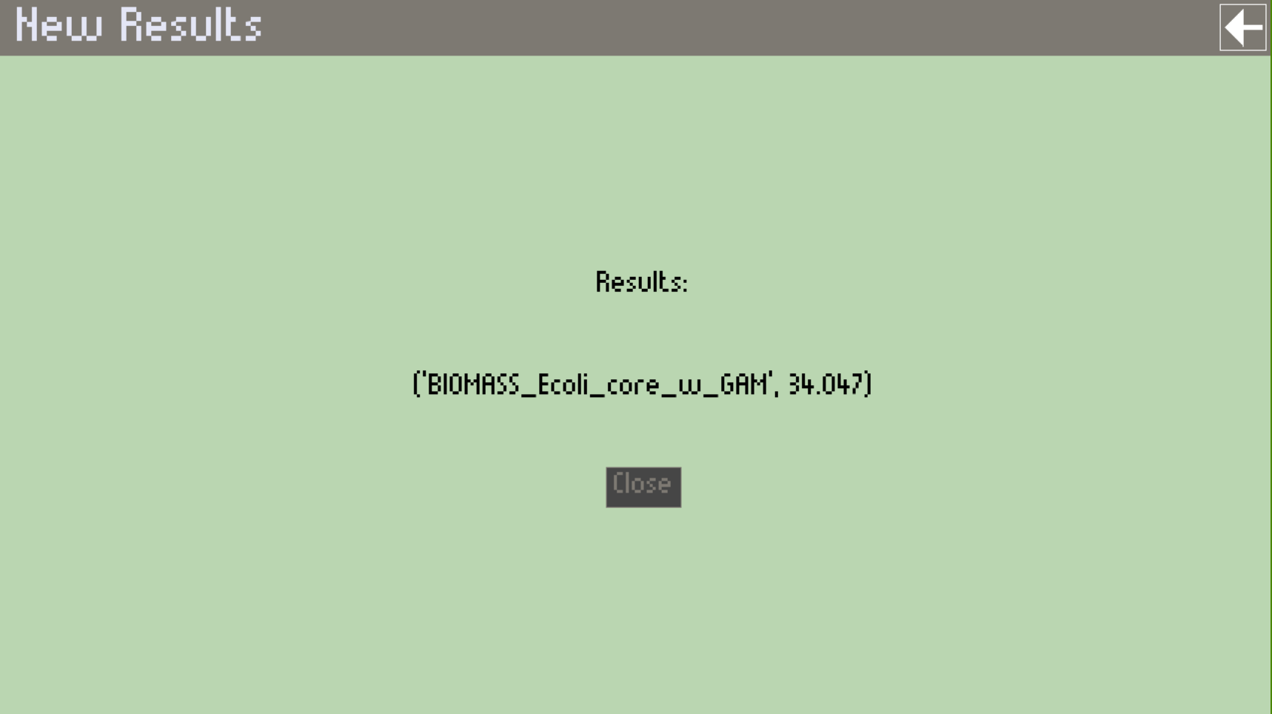
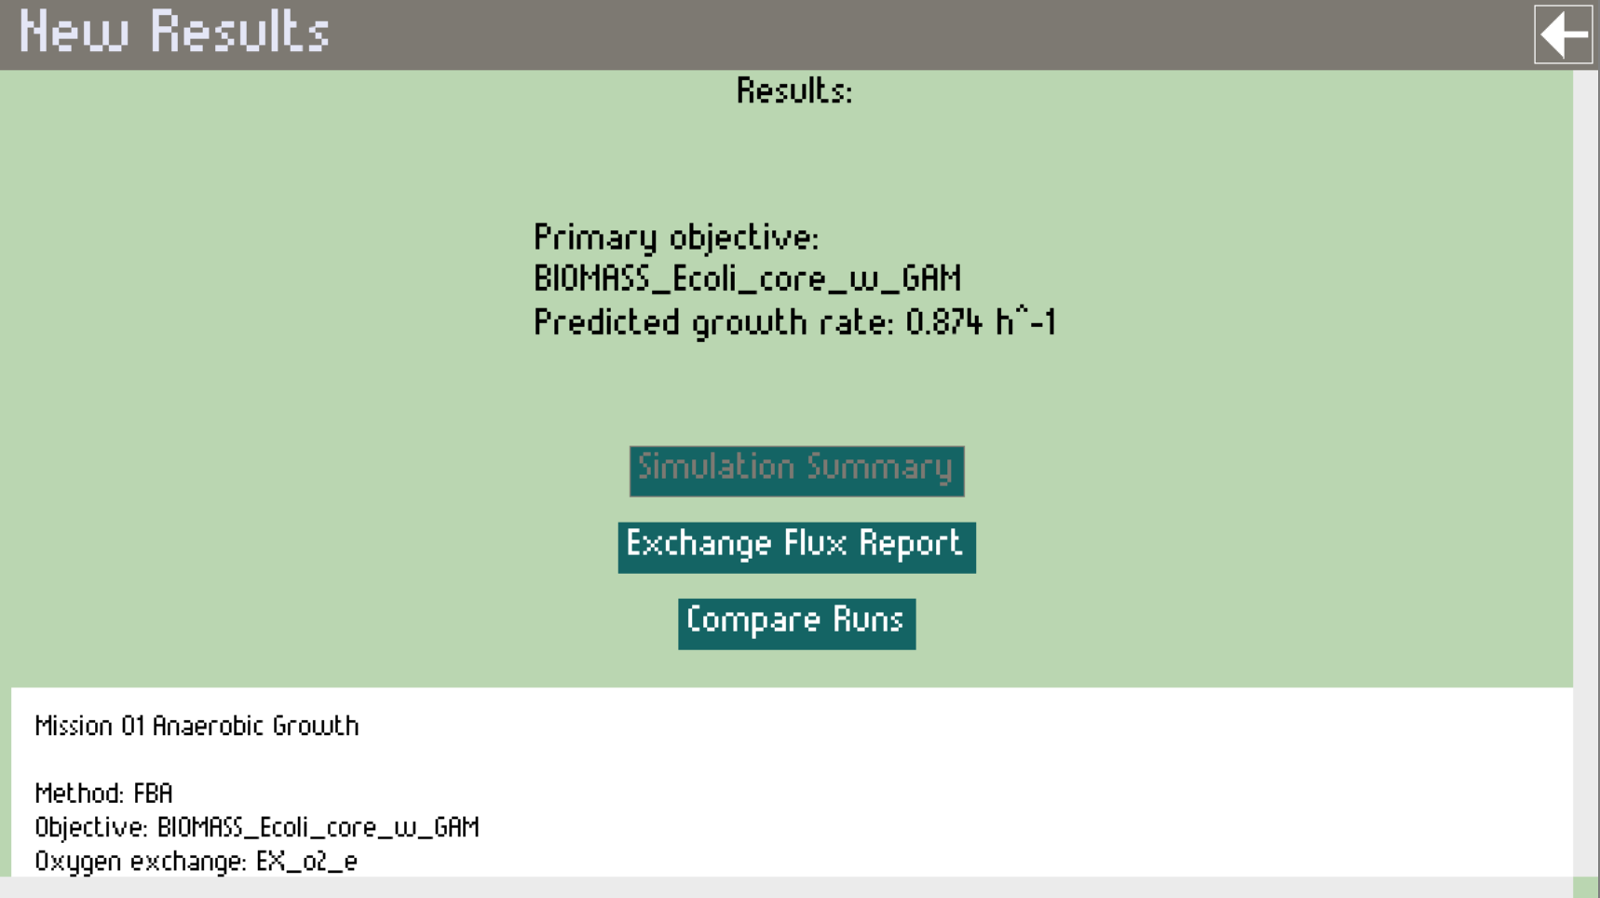
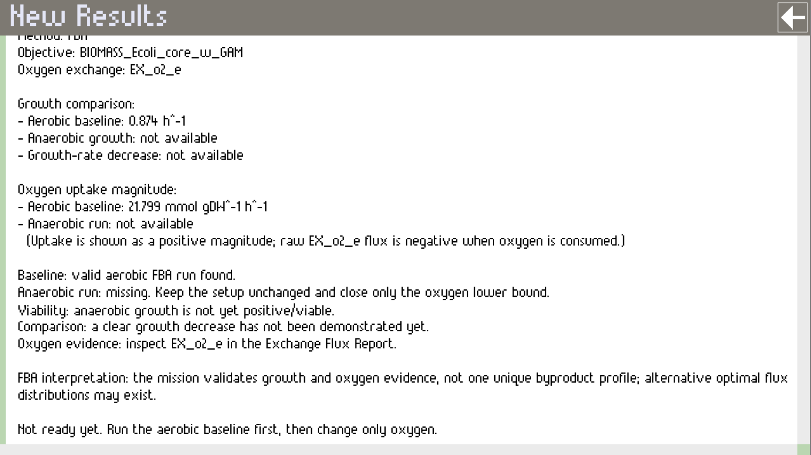
A diferença mais importante: interpretar, não adivinhar
A mesma simulação passou de um resultado escalar para um conjunto de relatórios e diagnósticos.
ANTES
DEPOIS
Simulation Summary · Exchange Flux Report · Production Flux · Compare Runs · Bound Sweep Report
Notes:
Esta comparação resume melhor o ganho pedagógico. Antes, uma execução devolvia essencialmente um valor. Agora o jogador recebe o objetivo primário, unidades explícitas e pode abrir um Simulation Summary, analisar fluxos de troca, acompanhar fluxos de produção, comparar execuções e consultar relatórios de bound sweep. As respostas das missões são validadas contra o estado real do simulador. Portanto, a mecânica passa a exigir um ciclo de hipótese, configuração, execução e interpretação. [~60s]

Slide 14
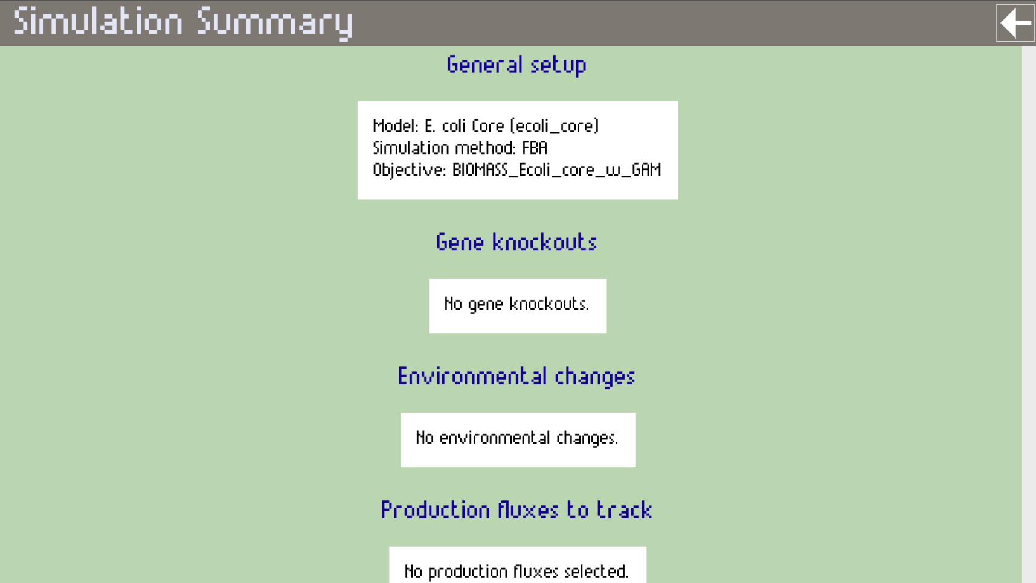
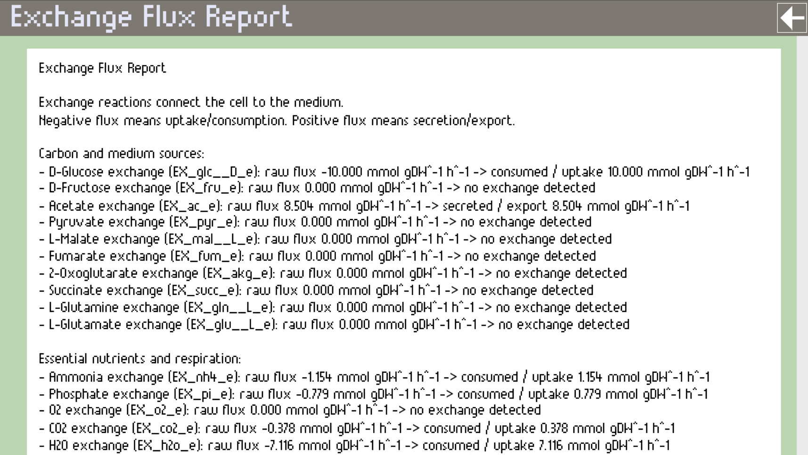
Ferramentas de leitura da simulação
A mesma execução passou a devolver evidência interpretável, com configuração explícita e leitura dos fluxos de troca.
Simulation Summary
Exchange Flux Report
Configuração da execução · objetivo primário · gene knockouts · uptake vs secretion · unidades explícitas

Slide 15
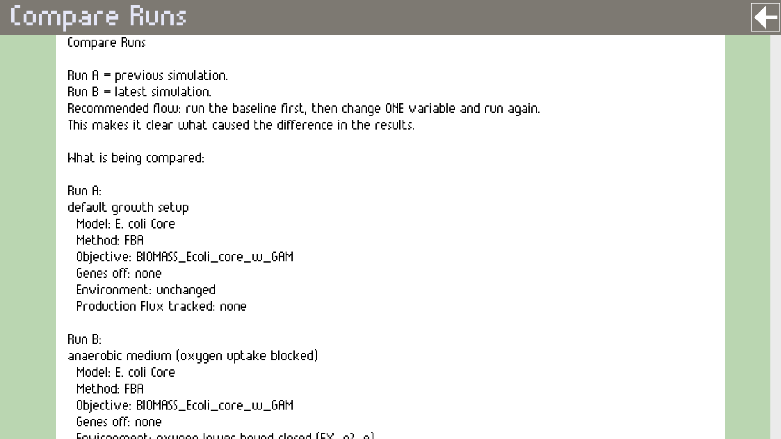
Comparação do simulador
O Compare Runs junta duas execuções controladas e explica, em linguagem legível, o que realmente mudou.
Leitura orientada da comparação
• Run A funciona como baseline e Run B como execução alterada.
• O relatório identifica método, objetivo, genes desligados, ambiente e fluxos acompanhados.
• A comparação textual ajuda o aluno a perceber causa e efeito sem adivinhar o resultado.
• Nas missões, isto transforma duas corridas isoladas numa evidência comparável e justificável.
Compare Runs
Baseline + perturbação controlada + explicação textual do impacto

Slide 16
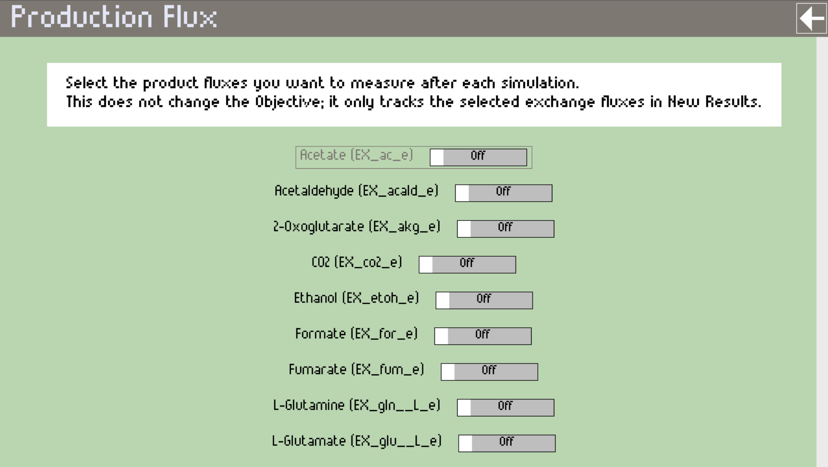
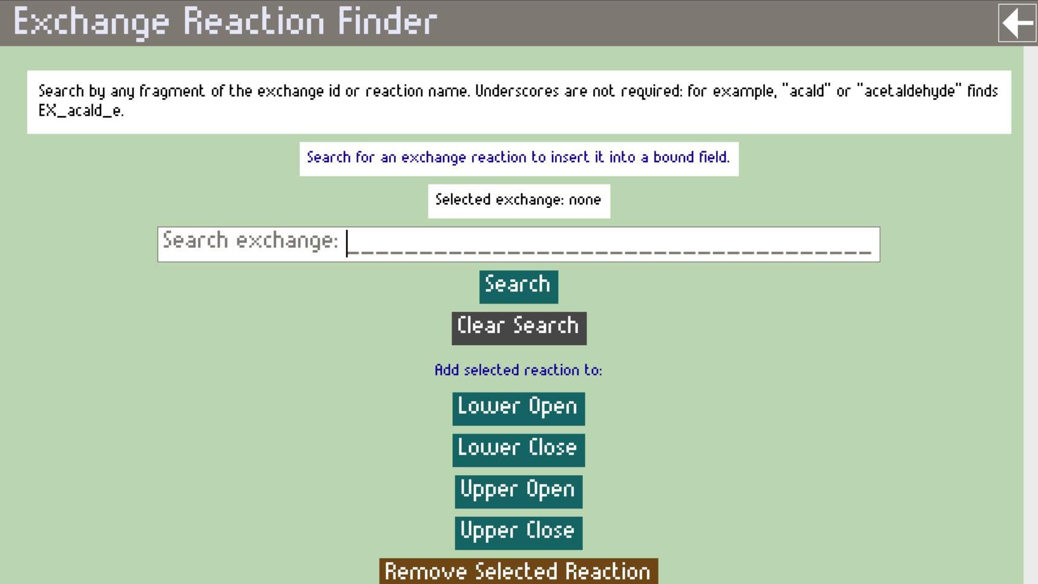
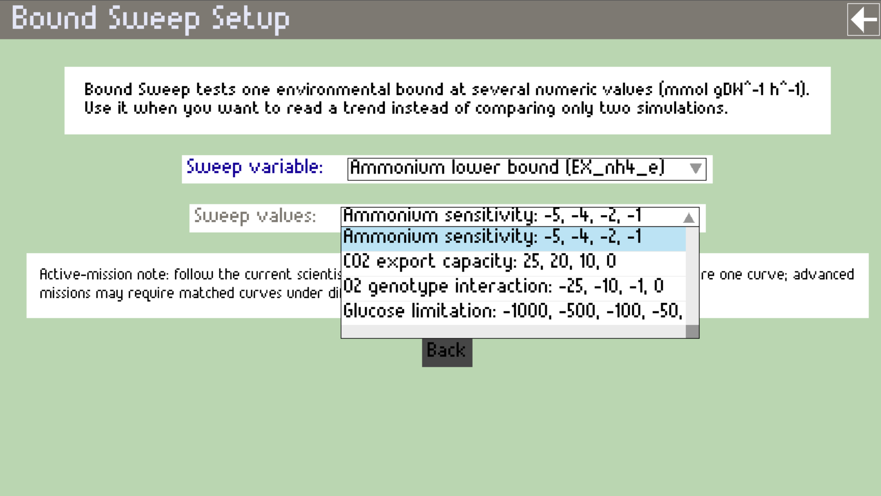
Exploração do simulador
Além da comparação, o jogador pode pesquisar reações, selecionar produtos a acompanhar e explorar variações controladas de bounds.
Production Flux
Exchange Reaction Finder
Bound Sweep Setup
Seleciona fluxos de produto a seguir em New Results.
Procura reações por nome ou ID sem decorar identificadores completos.
Varre intervalos de bound e observa a resposta do modelo ao longo de vários pontos.
Explorar, procurar e acompanhar resultados passou a fazer parte da própria aprendizagem.

Slide 17
Objetivo 3 — Do browser experimental a um serviço utilizável
Frontend WebAssembly, backend multi-modelo, persistência e deployment no servidor do CEB.
Frontend
Backend
Produção
Python / Pygame
→ Pygbag / WebAssembly
Jogo executado diretamente no browser.
FastAPI + Uvicorn + MEWpy + COBRApy + SciPy
~100 → >750 linhas
Suporte multi-modelo e isolamento por pedido.
Podman
Docker Compose para desenvolvimento local
nginx + cache fingerprinting.
Persistência web
Teacher Preview
localStorage + autosave durante o jogo.
Pré-visualização de qualquer missão Normal/Easy, autenticada e isolada do progresso do aluno.
labhero.bio.di.uminho.pt · jogável sem instalação
Notes:
No terceiro objetivo, parti de uma compatibilidade web experimental e fechei o caminho de utilização. O frontend continua em Python/Pygame, mas é compilado para WebAssembly com Pygbag. O backend, implementado como aplicação FastAPI servida por Uvicorn, passou a validar pedidos, suportar os dois modelos e isolar cada simulação. Adicionei persistência no browser com localStorage e autosave, e preparei deployment em contentores. Existe ainda um Teacher Preview autenticado e isolado do save do aluno, para o docente abrir diretamente qualquer missão. [~60s]

Slide 18
Engenharia e validação
O crescimento do projeto foi acompanhado por regressão automática, CI e validação manual.
23 → 83
3 → 40
20 → 43
110
módulos Python em code/
módulos de missão
módulos partilhados
ficheiros test_*.py
Ciclo de desenvolvimento
1
2
3
4
5
Conceito científico
Implementação
Teste manual
Teste de regressão
Refatoração
GitHub Actions: compilação Python + suite de regressão em pushes e pull requests · inclui simulador de levedura, Exchange Finder e validação web.
Notes:
Como o projeto cresceu bastante, a robustez tornou-se uma parte importante do estágio. O diretório code passou de 23 para 83 módulos, e a infraestrutura partilhada de 20 para 43. Criei uma suite de regressão distribuída por 110 ficheiros test_*.py, incluindo testes ao simulador de levedura, ao Exchange Finder e à edição de reações de troca, e um workflow de GitHub Actions que compila o código e executa essa suite. O processo por funcionalidade era iterativo: definir o conceito científico, implementar, testar manualmente, criar regressão e depois refatorar. [~60s]

Slide 19
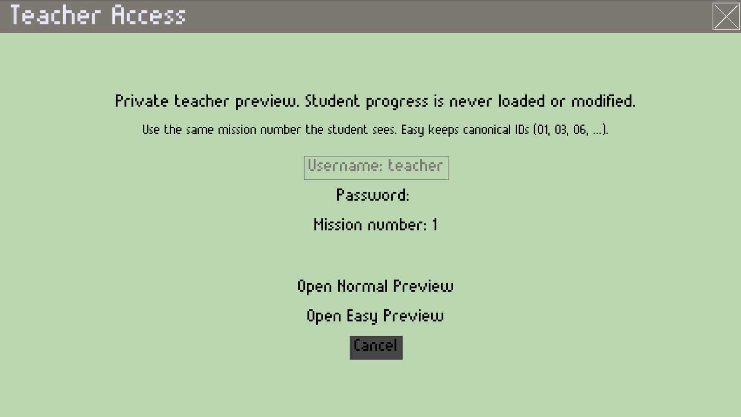
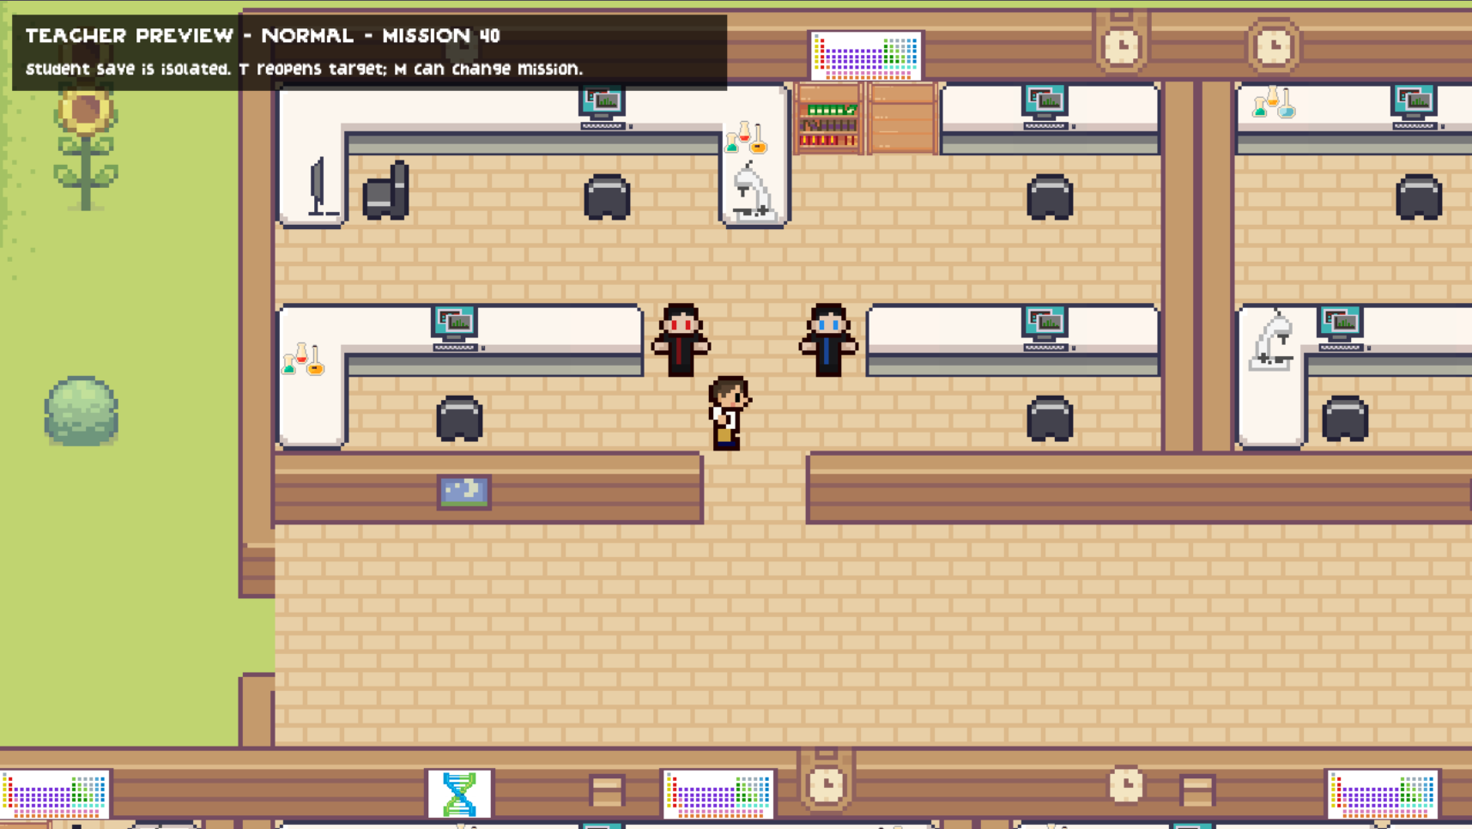
Teacher Preview e versão web jogável
A disponibilização online passou a incluir pré-visualização autenticada de missões e persistência do progresso no browser.
Em contexto letivo
Teacher Preview protegido, com acesso a qualquer missão em modo Normal ou Easy.
Pré-visualização isolada: o progresso do aluno não é carregado nem alterado.
Versão web jogável sem instalação, com localStorage namespaced e autosave.
Disponibilização em produção: labhero.bio.di.uminho.pt.
Teacher Access
Teacher Preview — Mission 40
labhero.bio.di.uminho.pt · jogável sem instalação

Slide 20
Resultado final
O LabHero passou de um protótipo curto para uma campanha completa, com simulação mais interpretável e uma versão web disponibilizada em produção.
40
2
2
110
missões
modos
modelos
ficheiros de teste
Próximos passos
Validação pedagógica em sala de aula · métricas agregadas para docentes · mais organismos/modelos
Obrigado
labhero.bio.di.uminho.pt · github.com/hhtomaswt11/LabHero
Notes:
Em resumo, os três objetivos foram cumpridos: uma campanha muito mais extensa e progressiva, desafios de modelação que obrigam a interpretar resultados reais, e uma versão web utilizável sem instalação. O que eu considero mais importante é que o crescimento em funcionalidades foi acompanhado por testes e por uma arquitetura que permite continuar a evoluir o projeto. Como trabalho futuro ficam a validação pedagógica formal, métricas para docentes, mais modelos e internacionalização. Obrigado. [~40s]

